Slide 1
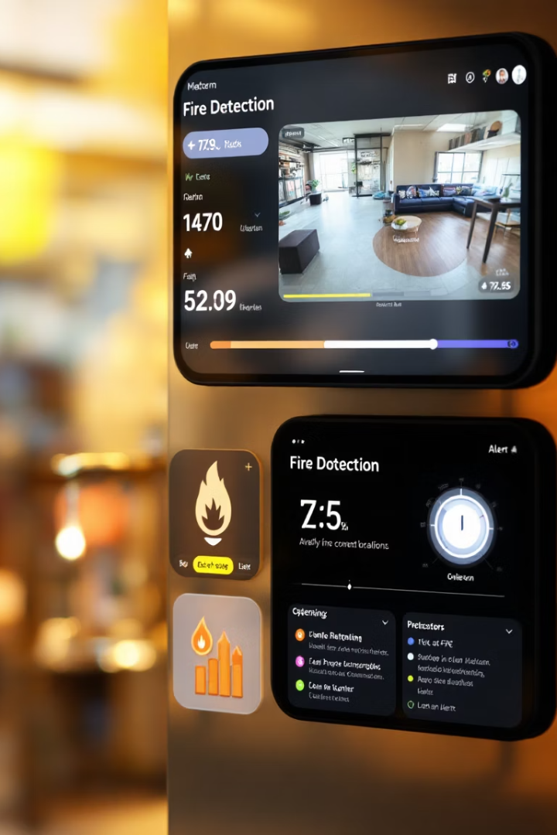

Système Avancé de Détection d'Incendie et de Fumée
Cette présentation détaille notre système innovant de détection d'incendie et de fumée. Nous examinerons la feuille de route du projet et les livrables. Le tableau des révisions sera aussi présenté.
par Mael Luit

Slide 2
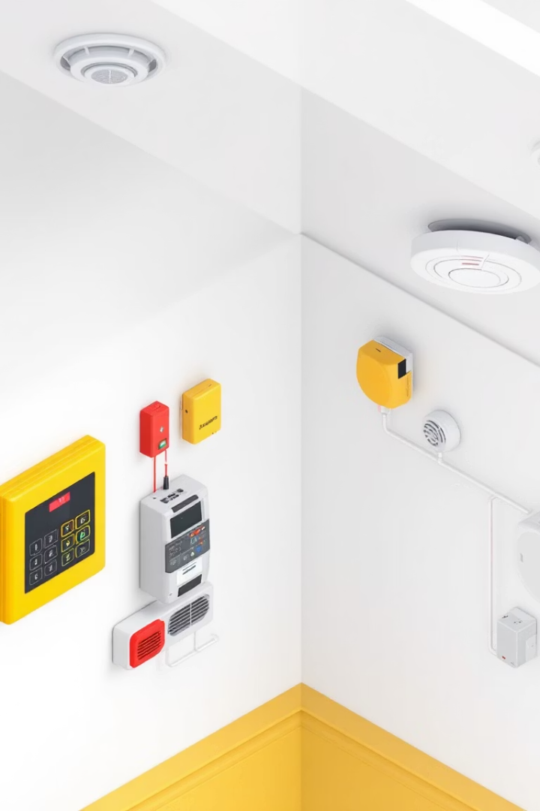
Aperçu du Système
Feuille de route
Cartes des livrables
Présentation des étapes clés du développement.
Détail des composants du système.
Tableau des révisions
Suivi des mises à jour et améliorations.
Découvrez les points importants du système. Voyez son développement et ses composantes. Visualisez les mises à jour.

Slide 3
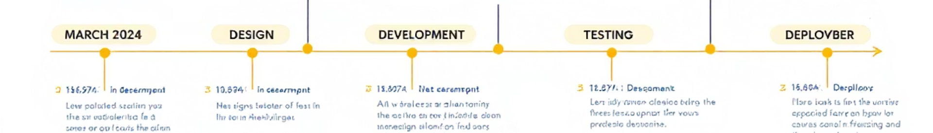
Feuille de Route du Projet
Chargement des modèles
1
Intégration des modèles feu.pt et smoke.pt.
État: ✅ Terminé
2
Interface utilisateur
Développement avec Streamlit et bouton caméra.
Détection en direct
3
État: ✅ Terminé
Utilisation de YOLO pour l'analyse vidéo.
État: ✅ Terminé
4
Alertes sonores
Playsound activé lors de la détection.
Le projet avance selon le plan établi. Les étapes initiales sont complétées. Nous passons maintenant à l'optimisation.

Slide 4
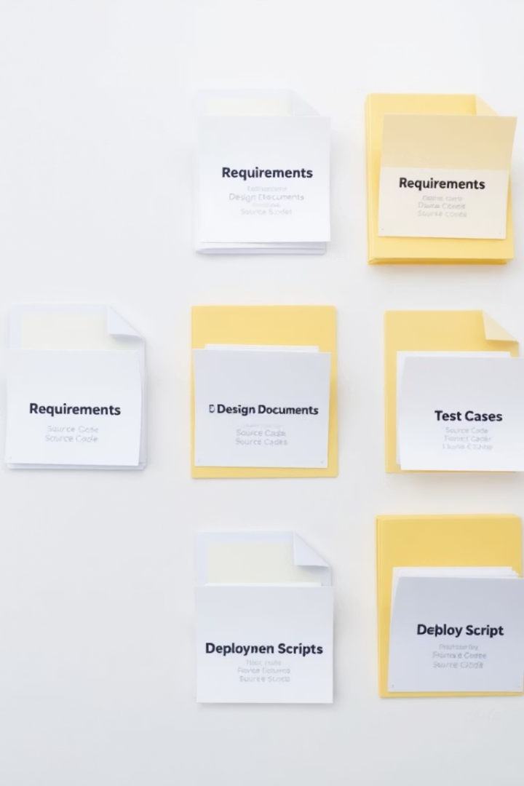
Détails des Livrables
Livrable
Description
Format
Script Streamlit
Code principal du système
.py
Modèles YOLO
Modèles de détection de feu et fumée
.pt
Alertes audio
Fichiers MP3 déclenchés par le système
.mp3
Présentation PPT
Présentation du projet
.pptx
Chaque composant est essentiel au fonctionnement. Les formats garantissent la compatibilité. Ces livrables assurent une solution complète.

Slide 5
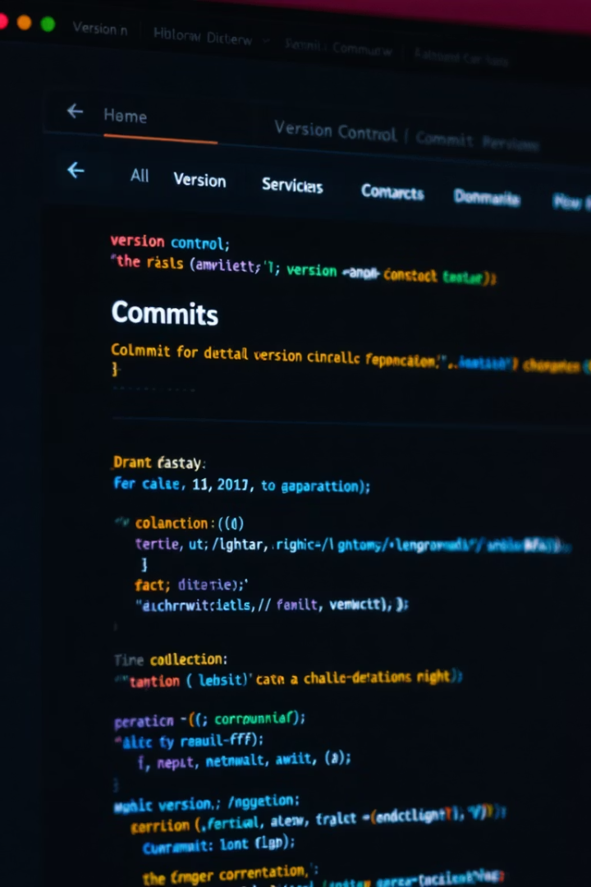



Suivi des Révisions
Version 1.0
Date: 2024-04-01
Version initiale avec détection basique.
Auteur: Ton nom
Version 1.1
Date: 2024-04-07
Ajout de l'audio et des alertes.
Auteur: Ton nom
Version 1.2
Date: 2024-04-10
Streamlit et affichage vidéo ajoutés.
Auteur: Ton nom
Le tableau des révisions suit les améliorations. Il montre l'évolution du système. Chaque version apporte des fonctionnalités.

